Slide 1

KRIVKA DEFORMÁCIE
alebo
O hraniciach použiteľnosti pevných látok
PaedDr. Jozef Beňuška
jbenuska@nextra.sk

Slide 2
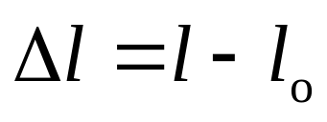




Pri deformácii ťahom sa menia rozmery telesa.
Δl - absolútne predĺženie
Je dané rozdielom medzi novou a pôvodnou dĺžkou.

Slide 3
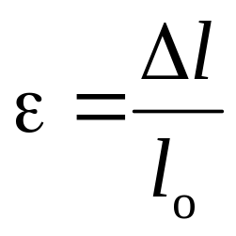
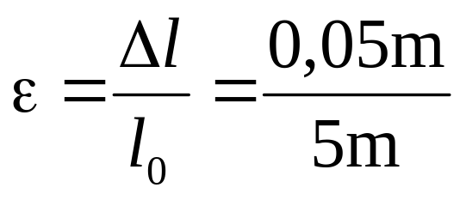
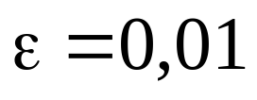

Pri deformácii ťahom sa menia rozmery telesa.
ak Δl = 0,05 m
l_{o}= 5 m
ε - relatívne predĺženie
Udáva predĺženie pripadajúce na jednotku dĺžky telesa.

Slide 4
Pri postupnom zväčšovaní veľkosti síl deformujúcich
skúmaný materiál môžeme experimentálne sledovať
závislosť
normálového napätia σ_{n} od relatívneho predĺženia ε.
Grafická závislosť σ_{n}=f(ε) je krivka deformácie.

Slide 5

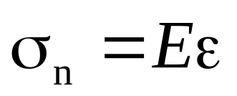




Krivka deformácie
σ_{u} - medza úmernosti
E - modul pružnosti v ťahu, [ E ] = 1Pa
Normálové napätie σ_{n} je priamo úmerné relatívnemu
predĺženiu ε.

Slide 6
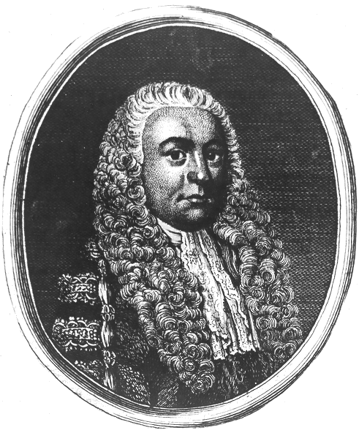
Hookov zákon
Robert Hooke
(1635-1702), anglický fyzik
Normálové napätie σ_{n} je priamo úmerné relatívnemu
predĺženiu ε.

Slide 7


Krivka deformácie
σ_{d} - medza pružnosti
OA - úsečka OA zodpovedá pružnej deformácii
AB - úsečka AB zodpovedá dopružovaniu (deformácia
nezanikne ihneď po pôsobení síl, ale po určitom čase)

Slide 8

Krivka deformácie
BE - úsečka BE zodpovedá oblasti plastickej deformácie
(deformácia nezanikne ani pôsobení deformačných síl)

Slide 9




Krivka deformácie
σ_{k} - medza klzu (prieťažnosti)
CD - oblasť tečenia materiálu - malej zmene normálového
napätia odpovedá veľká zmena relatívneho predĺženia

Slide 10

Krivka deformácie
σ_{p} - medza pevnosti
DE - oblasť spevnenia materiálu
Po prekročení medze pevnosti σ_{p} sa tyč pretrhne.

Slide 11
Podľa priebehu krivky deformácie môžeme rozhodnúť
o vlastnostiach pevných látok.
Pružné látky - pre veľké ε je σ_{n} ⟨ σ_{p}.
(oceľ do relatívneho predĺženia ε =1% ).
Krehké látky - σ_{n} sa približuje σ_{p}
(liatina, sklo, porcelán, mramor).

Slide 12
Riešte úlohu:
Oceľový drôt má dĺžku 6,0 m, obsah priečneho rezu 3,0 mm².
Určte silu, ktorá spôsobí jeho predĺženie o 5,0 mm.
E_{oceľ} =0,20 TPa
F= 0,5 kN

Slide 13
Test
Pri deformácii ťahom sa zmena dĺžky telesa opisuje
relatívnym (pomerným) predĺžením.
Relatívne predĺženie udáva:
a) predĺženie pripadajúce na jednotku objemu telesa,
b) predĺženie pripadajúce na jednotku obsahu telesa,
c) predĺženie pripadajúce na jednotku pôsobiacej
deformačnej sily,
d) predĺženie pripadajúce na jednotku dĺžky telesa.
1

Slide 14
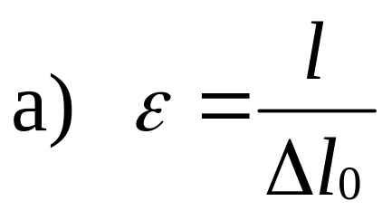
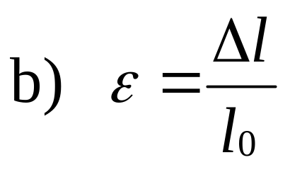
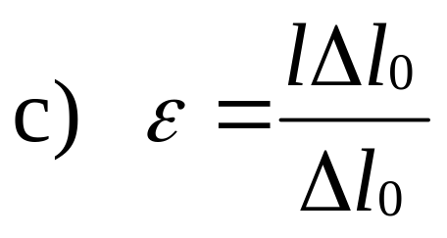
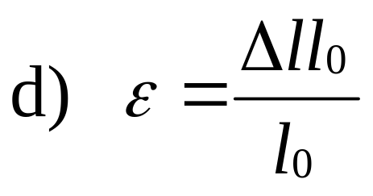
Test
Definičný vzťah relatívneho (pomerného) predĺženia je:
2

Slide 15
Test
Správne znenie Hookovho zákona je:
a) normálové napätie je priamo úmerné absolútnemu
predĺženiu,
b) normálové napätie je nepriamo úmerné relatívnemu
predĺženiu,
c) normálové napätie je priamo úmerné relatívnemu
predĺženiu,
d) normálové napätie je nepriamo úmerné absolútnemu
predĺženiu.
3

Slide 16
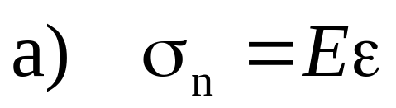
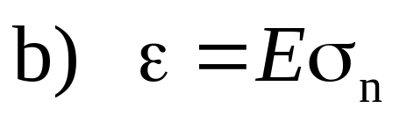
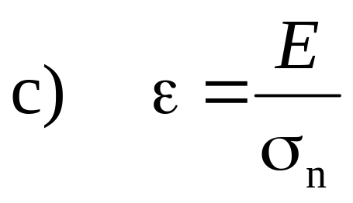
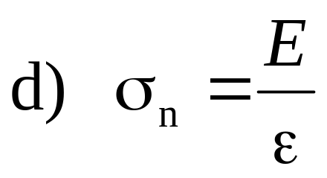
Test
Matematické vyjadrenie Hookovho zákona je:
4

Slide 17
Test
Platnosť Hookovho zákona je na krivke deformácie
ohraničená:
a) medzou pružnosti,
b) medzou úmernosti,
c) medzou klzu,
d) medzou pevnosti.
5

Slide 18
Test
Oblasť plastickej deformácie na krivke deformácie je
v rozpätí od:
a) medze úmernosti po medzu pevnosti,
b) medze pružnosti po medzu pevnosti,
c) medze klzu po medzu pevnosti,
d) medzi pružnosti po medzu klzu.
6

